Slide 1

Tello Drone Coding 2

Slide 2
Mục tiêu bài học
Tìm hiểu về thư viện xử lý ảnh OpenCV và pygame
Image Capture trên Tello sử dụng OpenCV
Keyboard control sử dụng pygame

Slide 3

Thư viện xử lý ảnh OpenCV
OpenCV - open source computer vision library: là một thư viện nguồn mở được dùng để xử lý hình ảnh, phát triển các ứng dụng đồ họa.
OpenCV sở hữu giao diện thiên thiện với mọi loại ngôn ngữ lập trình, ví dụ như C++, C, Python hay Java…
Dễ dàng tương thích với các hệ điều hành khác nhau, bao gồm từ Windows, Linux, Mac OS, iOS cho đến cả Android.

Slide 4
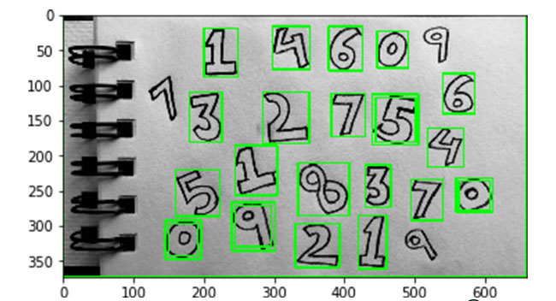
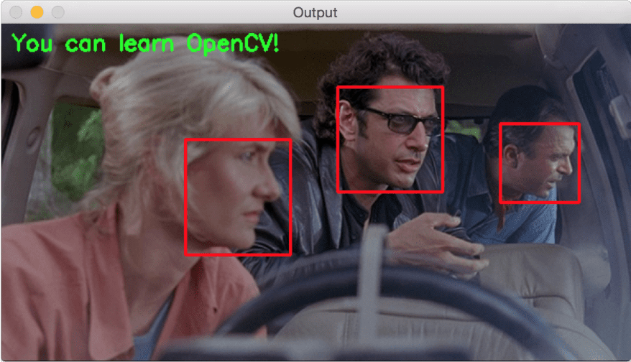
Thư viện xử lý ảnh OpenCV
Kiểm tra và giám sát tự động
Robot và xe hơi tự lái
Phân tích hình ảnh y học
Tìm kiếm và phục hồi hình ảnh/video
Phim – cấu trúc 3D từ chuyển động
Nghệ thuật sắp đặt tương tác

Slide 5
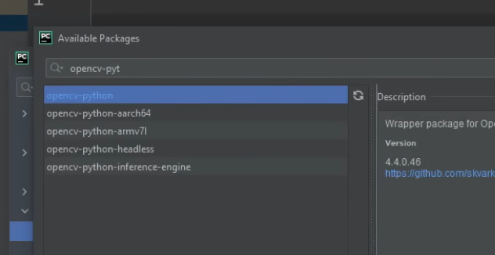
Thư viện xử lý ảnh OpenCV
Cài đặt thư viện OpenCV cho Python

Slide 6
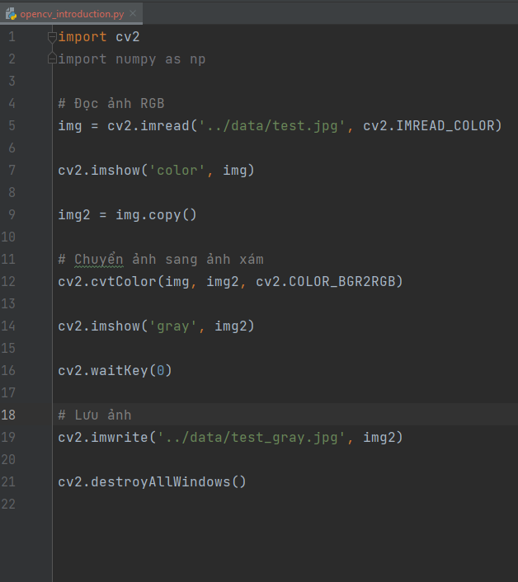
Thư viện xử lý ảnh OpenCV
Ví dụ: Dùng opencv đọc 1 hình ảnh
Opencv Documentation
https://docs.opencv.org/4.x/index.html

Slide 7
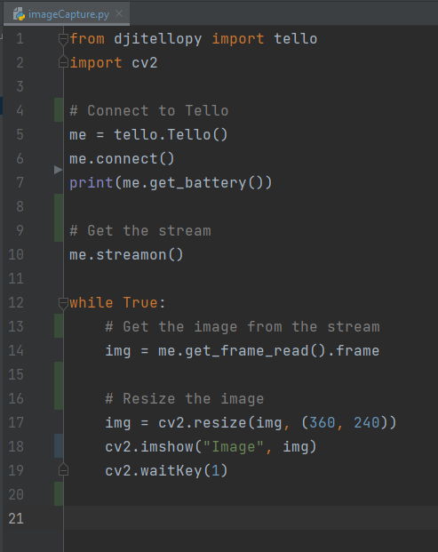
Thư viện xử lý ảnh OpenCV
Stream hình ảnh từ Tello sử dụng OpenCV

Slide 8
Lập trình Tello “hơi” cơ bản
Điều khiển Tello sử dụng bàn phím
Gợi ý:
Sử dụng pygame để lấy input từ bàn phím
Điều chỉnh Tello thông qua việc thay đổi các giá trị trong hàm send_rc_control
Sự dụng các cấu trúc điều kiện và lặp trong python

Slide 9
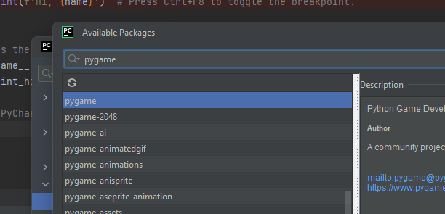
Lập trình Tello “hơi” cơ bản
Thư viện pygame
Đây là thư viện mã nguồn mở trên ngôn ngữ Python dùng để lập trình video games.
PyGame chứa đầy đủ các công cụ hỗ trợ lập trình game như đồ hoạt, hoạt hình, âm thanh, và sự kiện điều khiển.

Slide 10
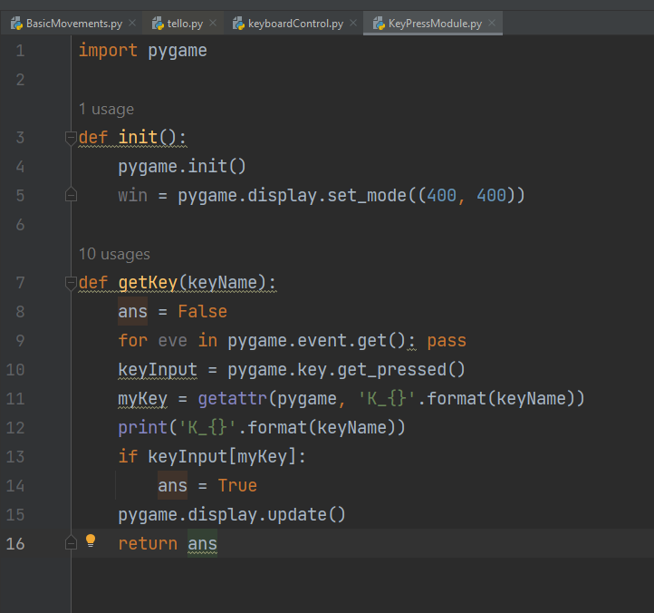
Lập trình Tello “hơi” cơ bản
Sử dụng pygame để lấy input từ bàn phím

Slide 11
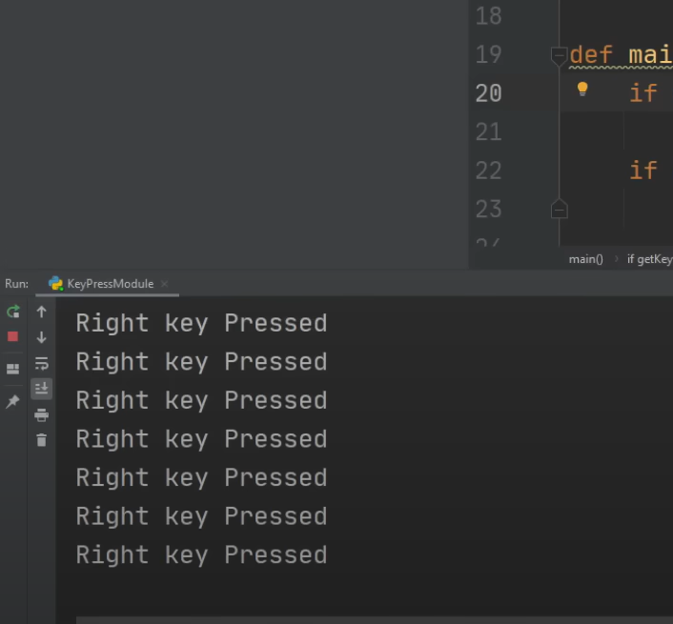
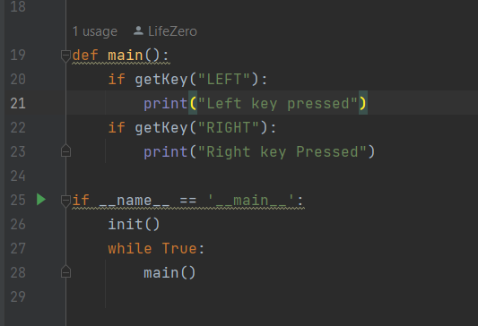
Lập trình Tello “hơi” cơ bản
Test input từ bàn phím

Slide 12
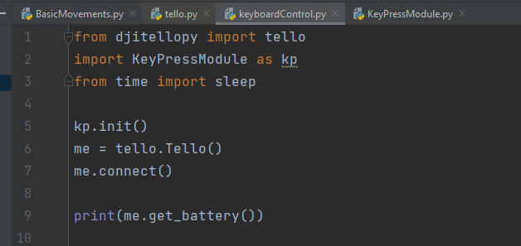
Lập trình Tello “hơi” cơ bản
Import model KeyPressModel vừa tạo với tên kp

Slide 13
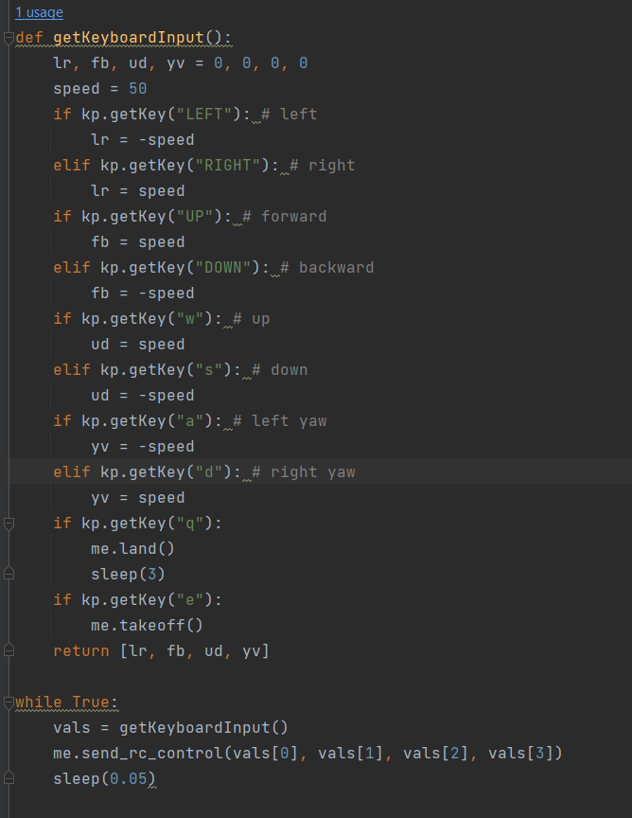
Lập trình Tello “hơi” cơ bản
Điều chỉnh Tello thông qua việc thay đổi các giá trị trong hàm
send_rc_control

Slide 14
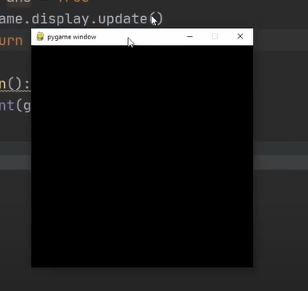
Note
Click vào ô cửa sổ này để activate pygame

Slide 15
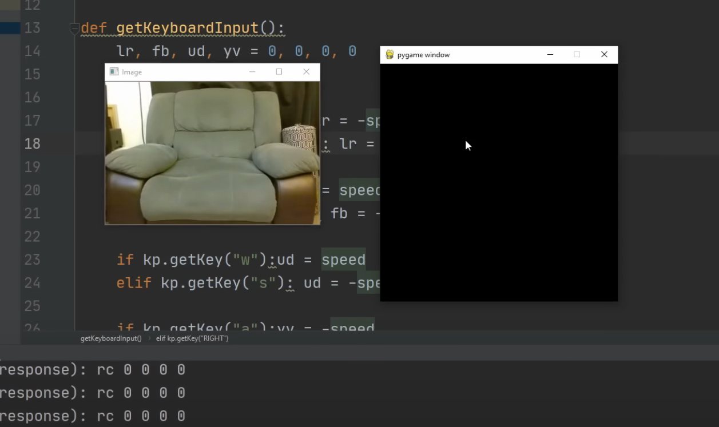
Lập trình Tello “hơi” cơ bản
Pygame + OpenCV + Tello ????

Slide 16
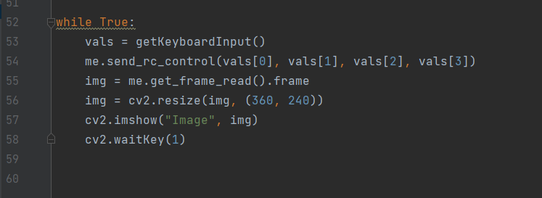
Lập trình Tello “hơi” cơ bản
Hiển thị hình ảnh từ Tello cùng với vòng loop điều khiển

Slide 17
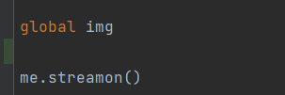

Lập trình Tello “hơi” cơ bản
Chụp và lưu ảnh từ Tello
Tạo biến global để lưu ảnh từ Tello
Lưu tên ảnh dưới dạng timestamp

